Slide 1
第9章 装配图
第40页 | 第41、42页 | 第43页 | 第44页
第1题 | 第1题 | 第1题 | 第1题

Slide 2
P40-1 画定位器装配图。

Slide 3
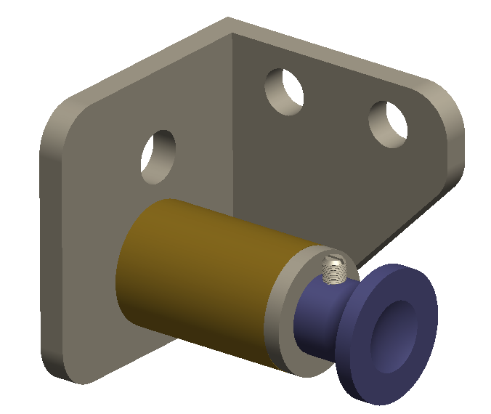
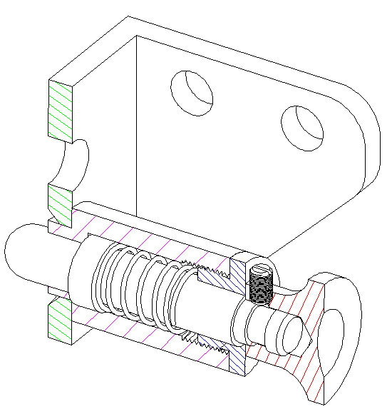

Slide 4
P41 画夹紧卡爪装配图。
1
2
3
4
5
6
7
8

Slide 5
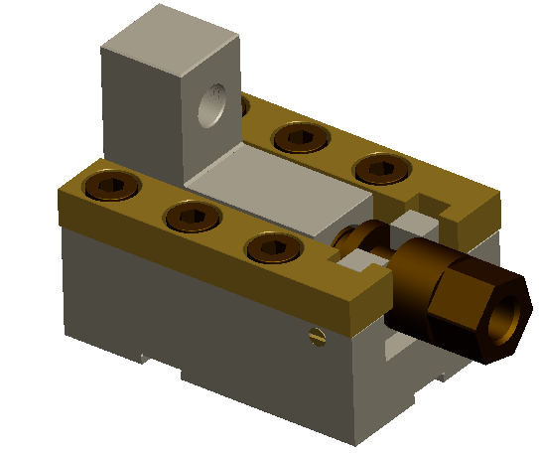

Slide 6
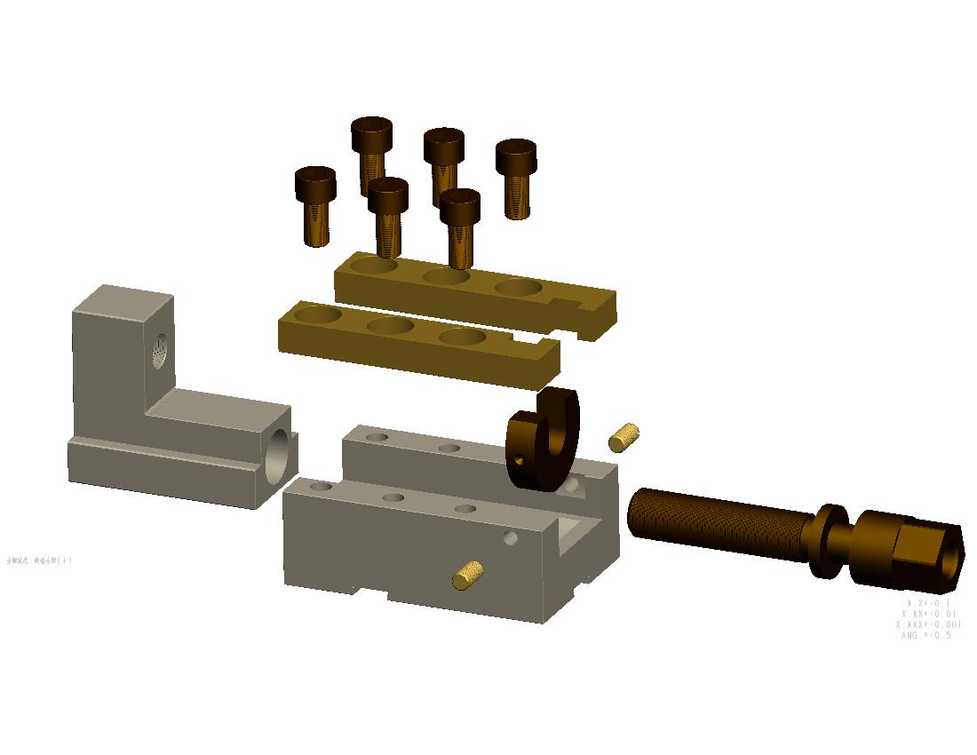

Slide 7
P43-1 读装配图并由装配图拆画零件图(一)。

Slide 8
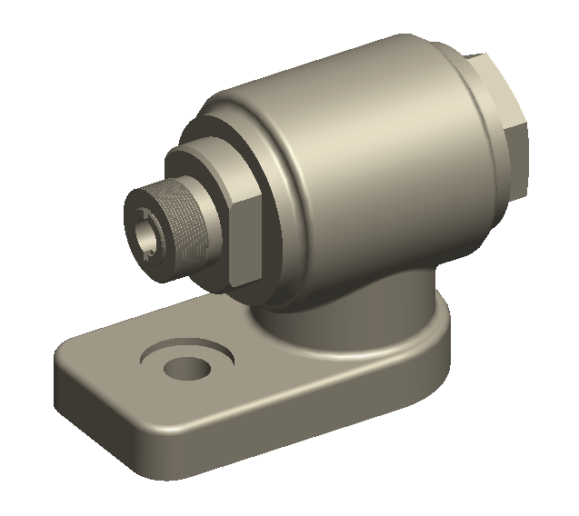
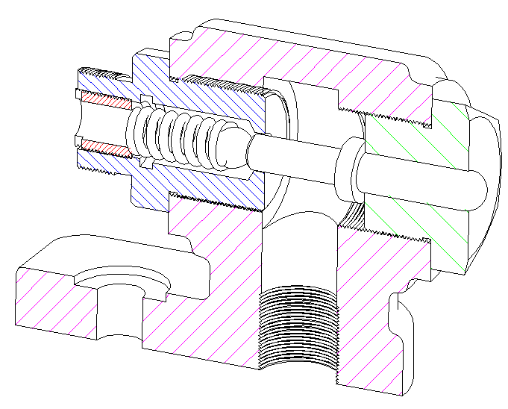

Slide 9
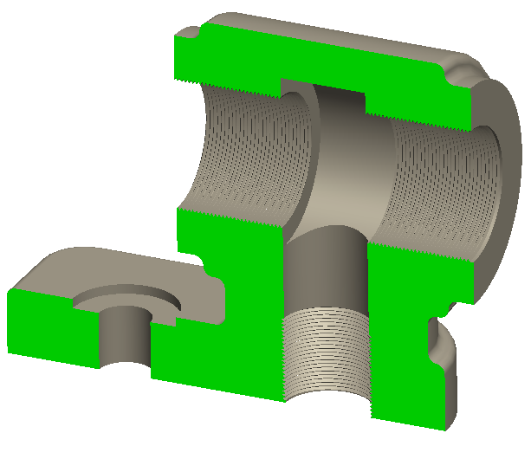
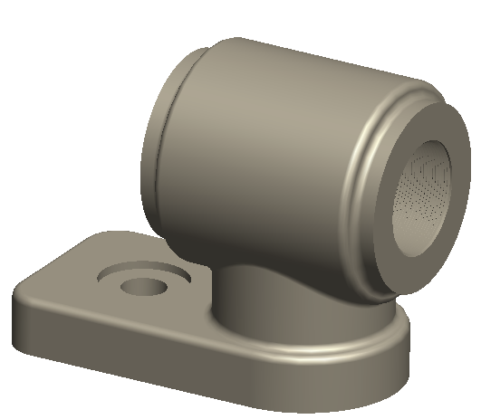
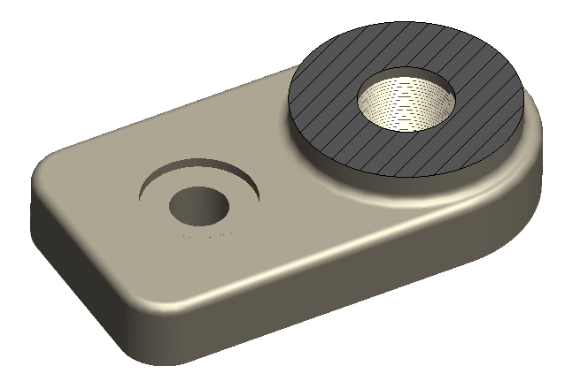

Slide 10
P44-1 读装配图并由装配图拆画零件图(二)。

Slide 11
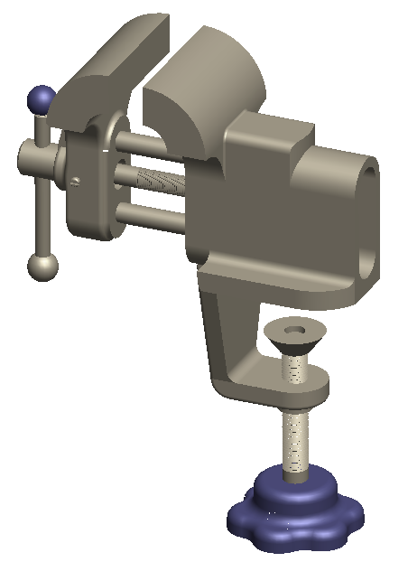

Slide 12
